Slide 1

Федеральное государственное бюджетное образовательное учреждение высшего образования
«МИРЭА – Российский технологический университет»
РТУ МИРЭА
Институт информационных технологий
Кафедра инструментального и прикладного программного обеспечения
Дисциплина «Разработка серверных частей интернет-ресурсов»
Курсовая работа
Веб-приложение «Крестики-нолики»
Студент: Хречко С.В.
Группа: ИКБО-03-21
Руководитель: доцент Куликов А.А.

Slide 2
Цель
Разработать серверную часть веб-приложения «Крестики-нолики»
Задачи
Провести анализ предметной области по тематике разработки
Обосновать выбор технологий
Разработать архитектуру приложения
Реализовать слой логики базы данных
Разработать слой серверной логики
Провести тестирование разработанного веб-приложения
Составить отчёт и презентацию

Slide 3






Технологии разработки
Написание кода
Хранение данных
Разработка серверной части
Visual Studio Code
Настройка проекта
Тестирование приложения

Slide 4
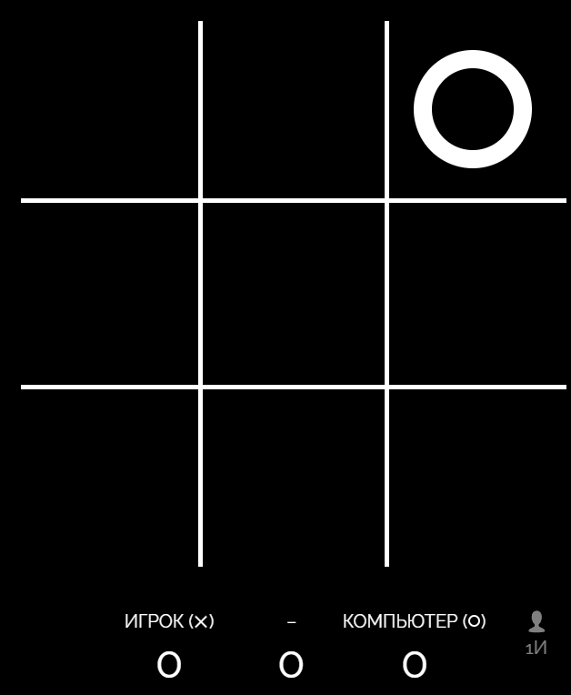
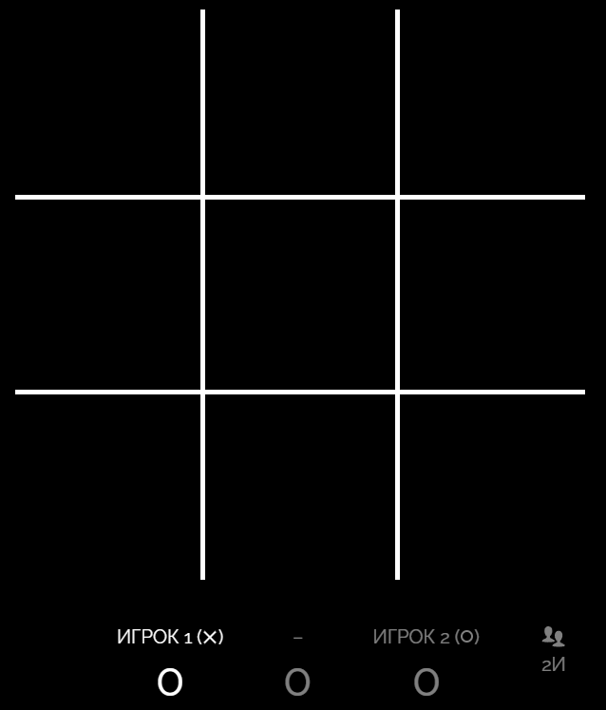
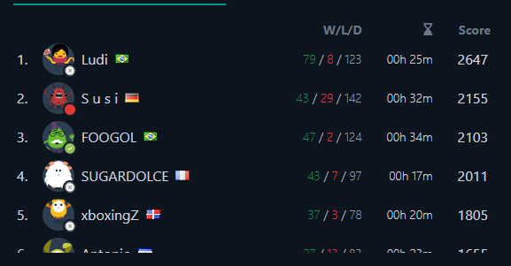
Анализ предметной области
Игра двух человек
Сохранение результатов
Вывод таблицы рекордов
Странные ошибки

Slide 5
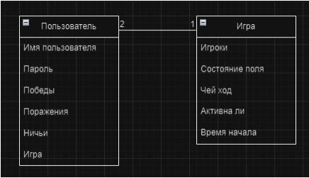
Структура базы данных
Здесь будут небольшие изменения

Slide 6
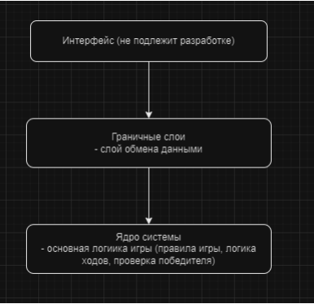
Чистая архитектура

Slide 7
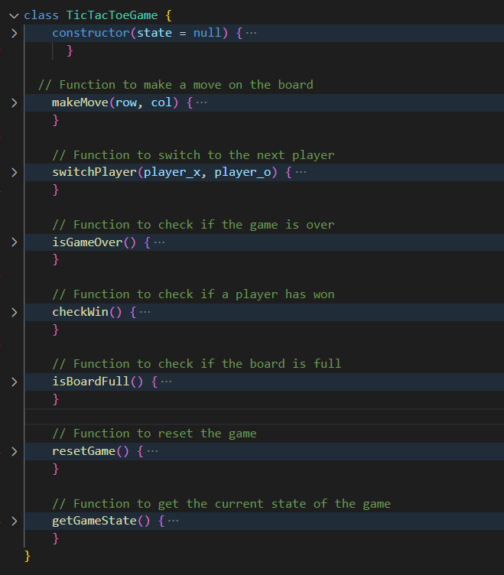
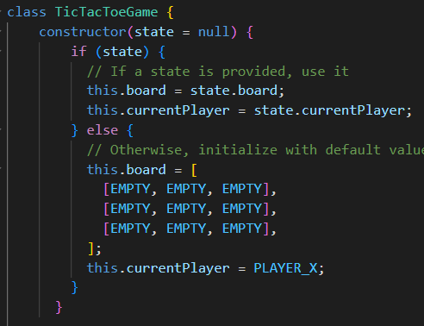
Ядро – основная логика
Ядро не зависит от внешних сущностей, логики и прочего

Slide 8
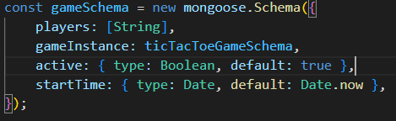
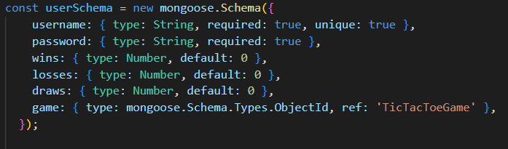
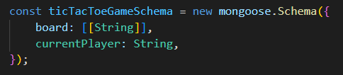
Как храним данные?
Игры
Пользователей
А вот и те самые изменения

Slide 9
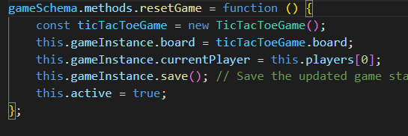
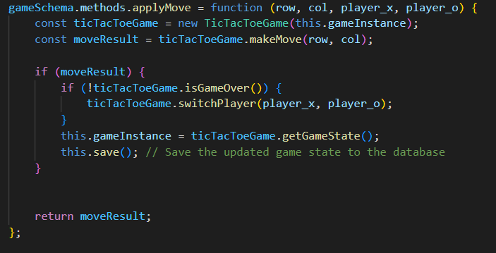
Слой работы с данными
Позволяет отделить логику от данных

Slide 10
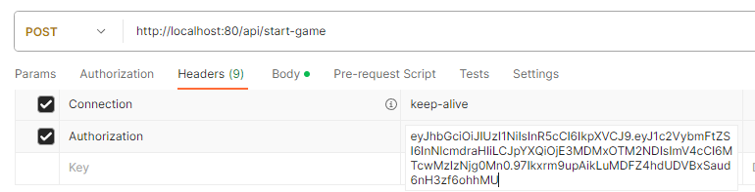
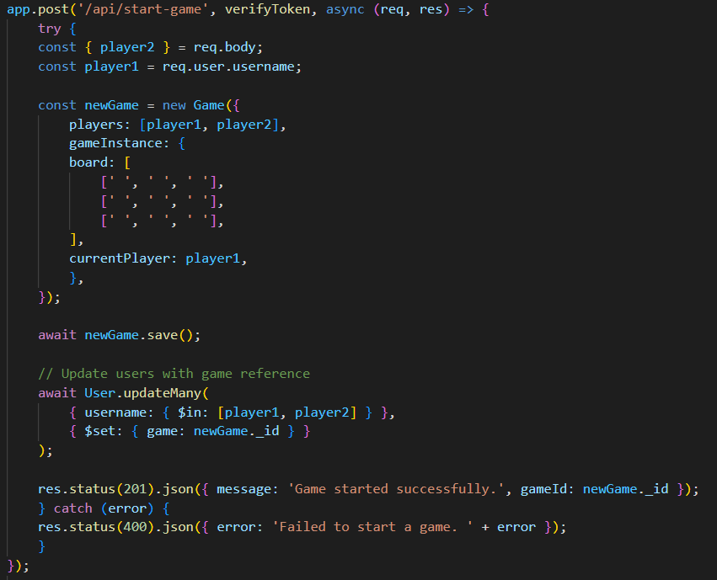
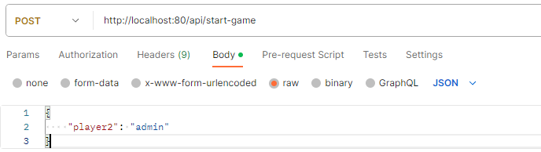
API
В целом, все методы выглядят подобным образом. Разве что с другой логикой
Вот так запросы отправляются

Slide 11
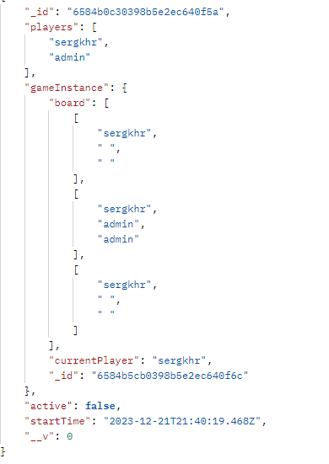
Игра
Это законченная игра
Да, в API поле выглядит странновато, но нужно помнить, что это техническое представление
Пользователь не будет видеть игру именно таким образом. Но это остается на стороне клиента (что не подлежит разработке в этой курсовой)

Slide 12
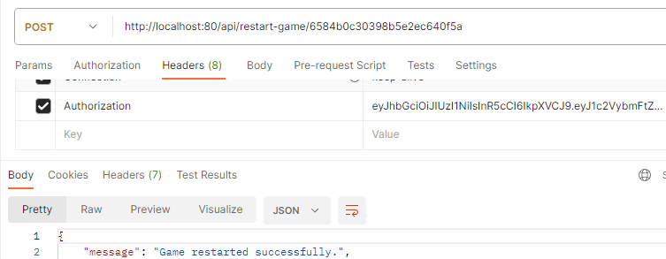
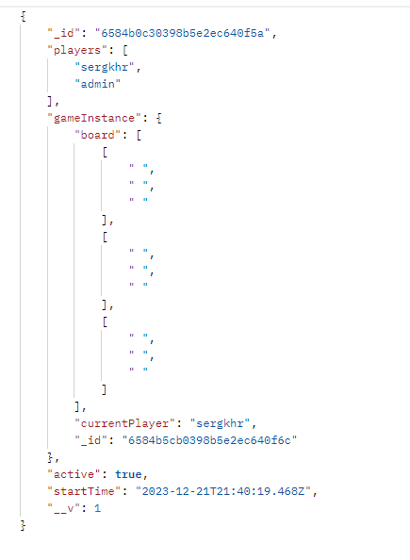
Перезапуск игры
Давайте перезапустим игру
Кстати, эта игра закончена
Теперь игра снова активна

Slide 13
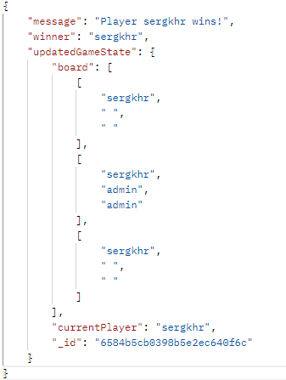
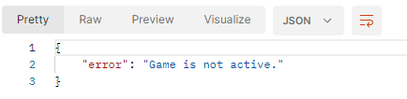
Победа, ура
Вот так выглядит сообщение, отправляемое, когда игра оканчивается победой
После конца игры ходить нельзя

Slide 14
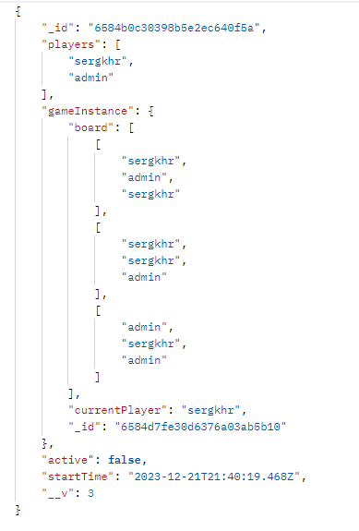
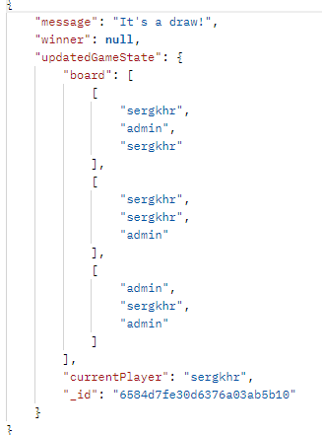
А ничья?
Заполнили все поля значит – ничья
И игра не активна

Slide 15
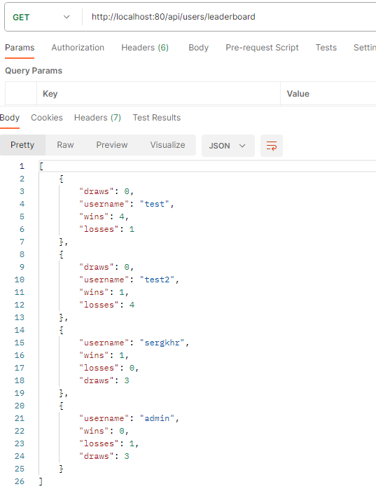
Таблица рекордов
По запросу на получение таблицы рекордов будет получена таблица со всеми пользователями, отсортированными по победам

Slide 16

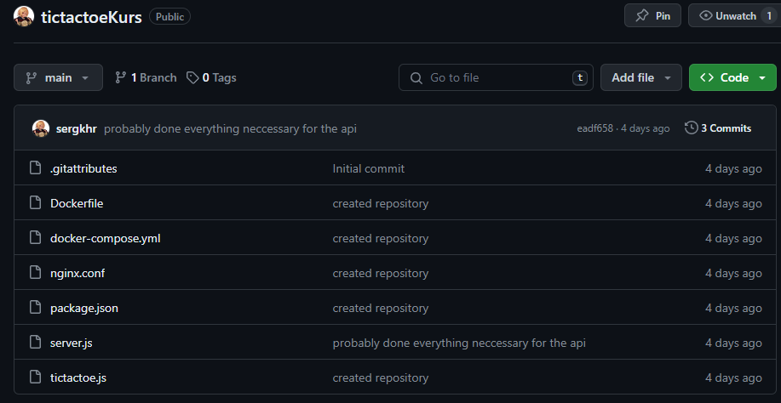
Результаты
Разработано веб-приложение «Крестики-нолики»
Реализован паттерн Чистая архитектура
База данных работает корректно
Получен опыт веб-разработки серверных частей
GitHub
Ссылка на исходный код: https://github.com/sergkhr/tictactoeKur

Slide 17
Спасибо за внимание!

